Slide 1
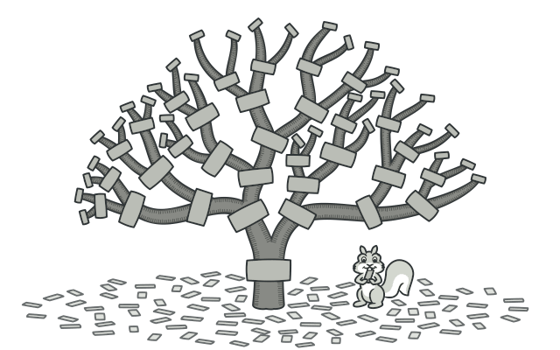
Composite pattern

Slide 2
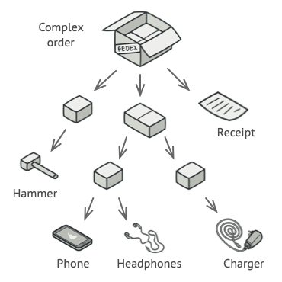
Đặt vấn đề:

Slide 3
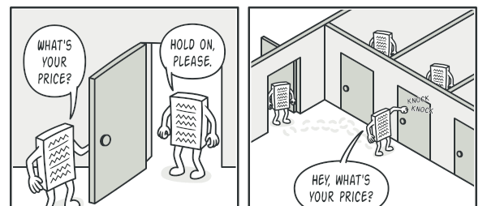
Giải pháp

Slide 4
Khái niệm
Composite là một mẫu thiết kế thuộc nhóm cấu trúc (structural patterns) cho phép bạn sắp xếp các đối tượng thành cấu trúc cây và sau đó làm việc với các cấu trúc này như thể chúng là các đối tượng riêng lẻ
Composite còn được biết đến với cái tên Object tree

Slide 5
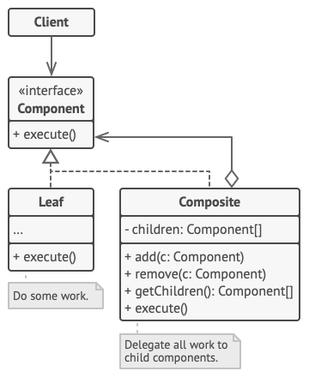
Cấu trúc

Slide 6
Trong đó:
Component mô tả các hoạt động chung cho cả các phần tử đơn giản và phức tạp của cây
Leaf là phần tử cơ bản của cây không có phần tử phụ
Container (hay còn gọi là Composite) là một phần tử có các phần tử con là lá hoặc các container khác. Một container không cần biết các lớp cụ thể của con nó. Nó chỉ hoạt động với tất cả các phần tử thông qua component interface

Slide 7
Nên sử dụng Composite khi nào?
Khi bạn phải triển khai cấu trúc đối tượng dạng cây
Khi bạn muốn code ở phía client đồng nhất cả phần tử đơn giản và phức tạp

Slide 8
Mối quan hệ với các mẫu khác
Bạn có thể sử dụng Builder khi tạo các cây Composite phức tạp
Các thiết kế sử dụng nhiều Composite thường có thể được hưởng lợi từ việc sử dụng Prototype

